Slide 1
分析netflix數據資料
10527214
資訊四乙
郭恆嘉

Slide 2
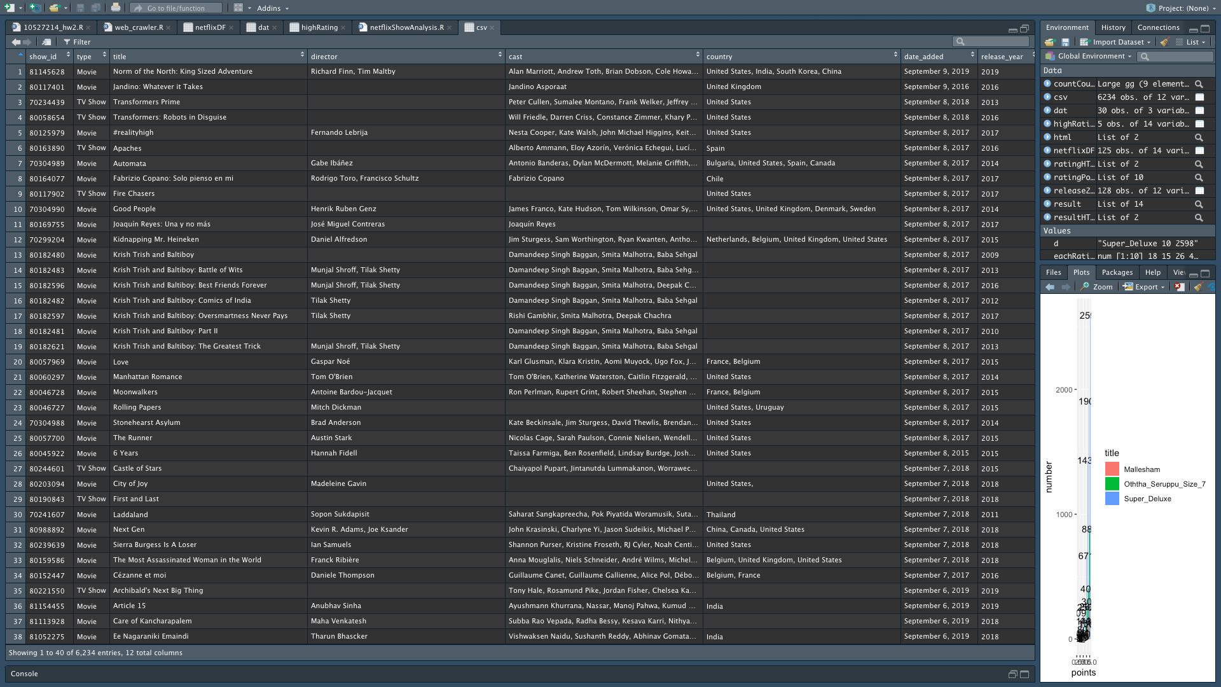
資料擷取
讀取csv資料匯入RStudio

Slide 3

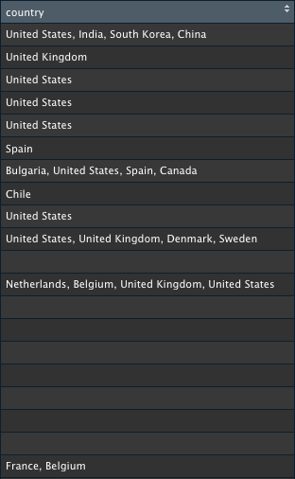
重整
將播放時數裝轉成數字及將無country資料的影集刪除
並且將範圍縮小到只有2019年的電影

Slide 4
使用套件：Rvest
擷取任何的網路資料，匯入R中進行後續的處理
範例
使用 read_html 函數先將整個網頁的原始 HTML 程式碼抓下來
使用 html_nodes 函數，配合 CSS 選擇器將指定的資料取出來

Slide 5
使用套件：dplyr
融入很多概念與結構化查詢語言（SQL）相仿的函數
範例
使用 filter 函數對資料框依據判斷條件進行篩選

Slide 6
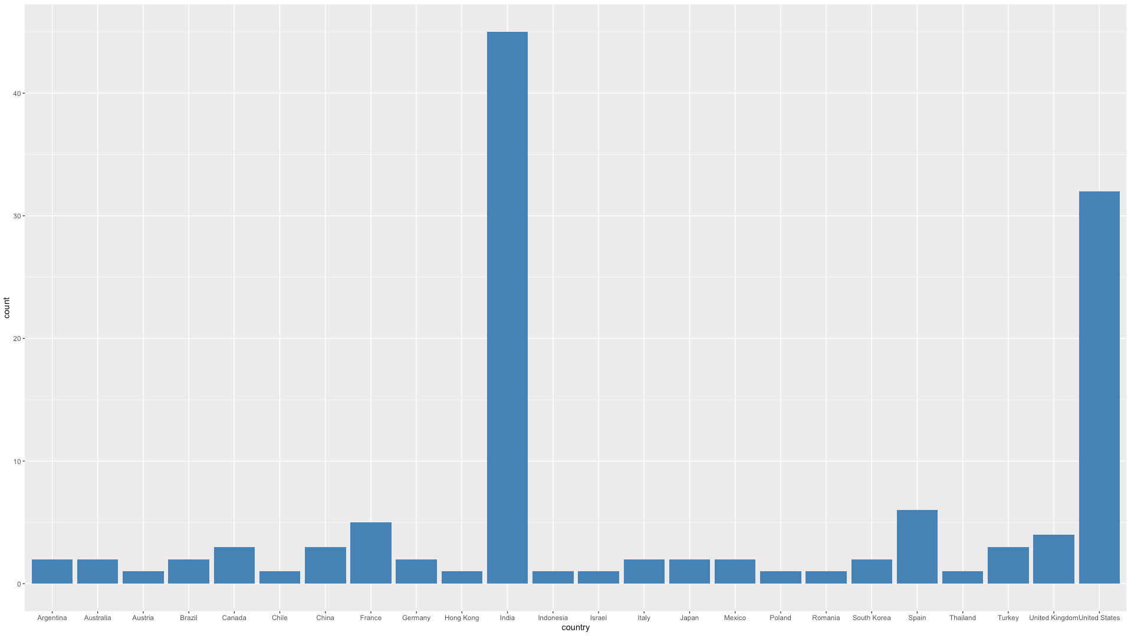
使用套件：ggplot2
以繪圖文法概念為基礎所發展出來的一套 R 繪圖系統，可繪製各種高品質圖形
範例
直方圖

Slide 7


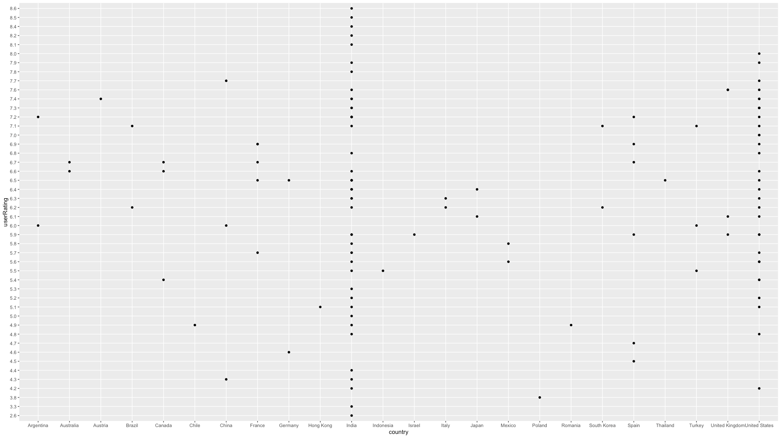
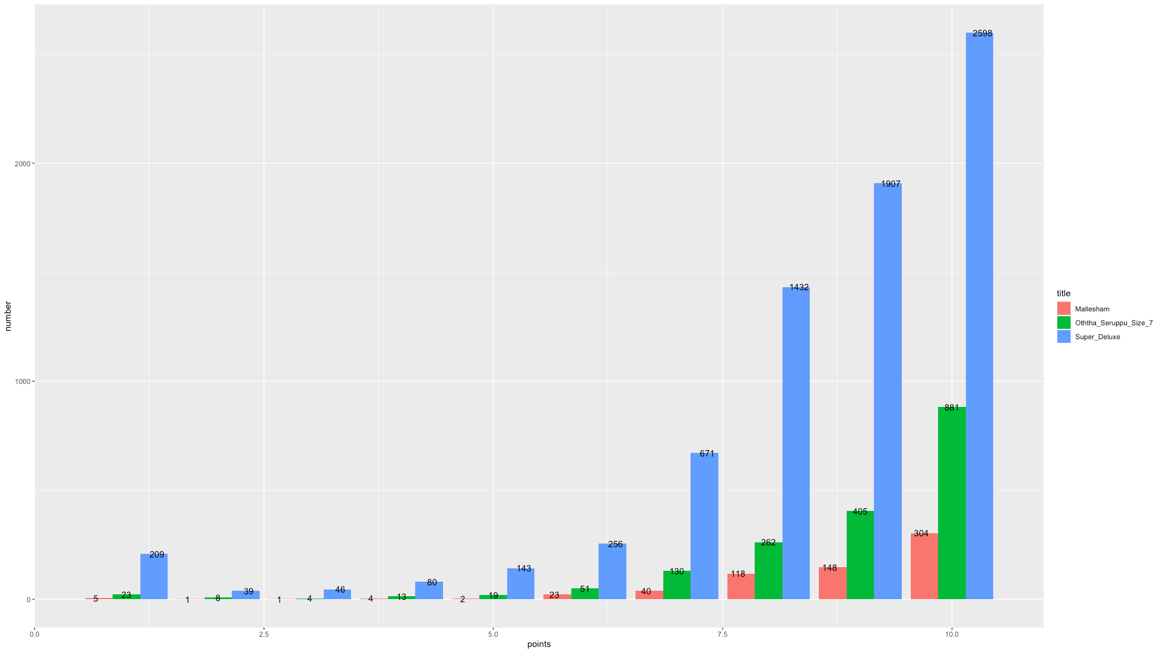
點圖
長條圖

Slide 8
心得
一開始一直以為Netflix裡面主要的影片（一小時以上的電影）都是以美國等歐美為主，沒想到透過篩選得到的結果竟是印度片大幅領先，甚至以2019年的資料排行前五名的也都是印度片，打破我一直以來認為Netflix大部分都是歐美片的迷思。

